Slide 1




KBT
Strukturiranje seansi
-potencijalni problemi-
Izradila: Karla Jazbinski
17. siječnja 2025.

Slide 2



Struktura seanse
Početni dio seanse
Provjera raspoloženja/uzimanje lijekova/drugi tretmani
Sastavljanje dnevnog reda
Izvješćivanje (pozitivno i negativno), pregled akcijskog plana
Dogovaranje prioriteta u dnevnom redu
Srednji dio seanse
Rad na stavci 1 s dnevnoga reda (sumiranje, intervencije, rasprava o stavkama akcijskog plana)
Rad na stavci 2, 3 (ovisno o vremenu)
Završni dio seanse
Sumiranje seanse
Pregled akcijskog plana za naredni tjedan
Povratna informacija

Slide 3




O čemu važnom smo pričali na prošloj seansi? Koliko vjerujem svojim bilješkama?
Kakvo je bilo moje raspoloženje u usporedbi s prethodnim tjednima?
Priprema klijenta za seansu
Koja sam pozitivna iskustva imao ovaj tjedan? Što sam naučio? Što ta iskustva govore o meni?
Je li se ovaj tjedan dogodilo još nešto što je važno da moj terapeut zna?
Koji su moji ciljevi za ovu seansu? Smisli kratak naslov za svaki cilj (npr. povezati se s više ljudi.)
Koji sam dio akcijskog plana ispunio, koji ne? Što me omelo u ispunjavaju? Što sam naučio?

Slide 4


Kratki pregled i provjera raspoloženja
Traje kratko
Subjektivan dojam klijenta + objektivni testovi Klijenta se upućuje da daje koncizne odgovore → ako klijent ima potrebu podijeliti više, stavljamo to na dnevni red
Provjera uzimanja lijekova, alkohola, droga

Slide 5
Problemi pri procjeni raspoloženja
Klijent ne želi ispunjavati obrasce – ispitujemo automatske misli
Problem u subjektivnom izražavanju
Pridavanje pozitivne promjene u raspoloženju eksternalnim faktorima
Pogoršanje u raspoloženju

Slide 6
Sastavljanje dnevnog reda
Izvješćivanje i osvrt na akcijski plan
Prema klijentovim željama
Terapeut dodaje ono što smatra relevantnim
Važno je imenovati problem
Uključujemo stavke koje nismo stigli obraditi na prošloj seansi
Pitamo očekuje li klijent neke probleme u narednom tjednu
Sastavljamo listu prioriteta
Potencijalni problemi: ako klijent ‘brblja’, ne zna imenovati problem (ne pridonosi) ili je beznadan i preplavljen
Potičemo klijenta da podijeli i negativna, ali i pozitivna iskustva
Dajemo pozitivna potkrepljenja za odrađene dijelove akcijskog plana
Klijenti koje ispunjavaju akcijski plan uglavnom bolje napreduju
Pregled akcijskog plana na svakoj seansi učvršćuje njeno izvođenje
Potencijalni problemi: klijent je preopširan, terapeut ne pita ili se previše zadržava na akcijskom planu

Slide 7


Dogovaranje prioriteta u dnevnom redu
Slažemo listu prema klijentovim željama
Manje bitne stavke ostavljamo za sljedeću seansu (u nedostatku vremena)
Određujemo omjer vremena koje ćemo utrošiti na pokoju temu

Slide 8

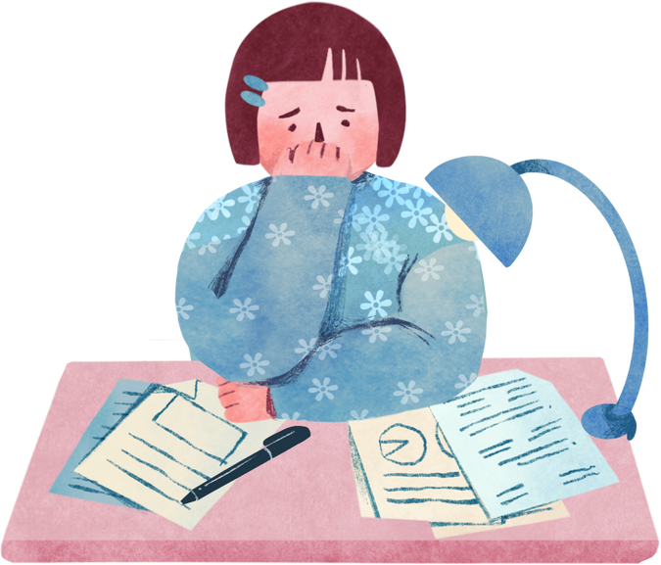





Diskusija o problemima s dnevnog reda – srednji dio seanse
Odabir teme uglavnom je na klijentu.
Jačanje kognitivnog modela + identifikacija automatskih misli.
Intervencije; povremena sumiranja.
Povezivanje teme s terapijskim ciljevima.

Slide 9

Poteškoće prilikom diskusije
Neusmjeren ili površan razgovor
- terapeut loše strukturira razgovor.
Neuspješnost u naglašavanju automatskih misli, emocija, vjerovanja i ponašanja.
Neznanje u rješavanju klijentova problema.
Neprovođenje terapijskih intervencija.
Neadekvatan tempo.

Slide 10

Periodično sažimanje vs. završni sažetak
U završnom sažimanju terapeut nastoji ne aktivirati negativne misli koje su uznemirujuće za klijenta
Razjašnjavanje najvažnijih stvari o kojima su razgovarali
S vremenom klijent preuzima zadatak sažimanja
Prolaženje akcijskog plana
Tražimo klijentovu povratnu informaciju
Potencijalan problem nastaje ako je klijent uznemiren na kraju seanse
Kraj seanse

Slide 11
Opće poteškoće u strukturiranju
Prekidanje klijenta
Podučavanje klijenta o načinu provođenja KBT-a
Uključivanje klijenta
Adresiranje disfunkcionalnih kognicija

Slide 12
Problemi koji nastaju zbog terapeutovih misli
Automatske misli
„Ne mogu strukturirati seansu.”
„Mom klijentu se neće svidjeti struktura.”
„Neće se moći jasno izraziti.”
„Ne bih ga smio prekidati.”
„Naljutit će se ako budem previše izravan.”
„Neće htjeti raditi zadaću.”
„Osjećat će se ponižen ako vrednujem njegovo mišljenje.”

Slide 13
Udaljavanje od dnevnog reda
Rizičnost klijenta po sebe ili druge
Ne fokusiranost na temu zbog uznemirenosti oko drugog problema
Negativan utjecaj na terapeutski odnos
Postojanje kritičnijeg problema

Slide 14
Hvala na pažnji!

